Slide 1


ỦY BAN NHÂN DÂN QUẬN LONG BIÊN
TRƯỜNG TIỂU HỌC ĐÔ THỊ VIỆT HƯNG
BÀI GIẢNG ĐIỆN TỬ
KHỐI 3
MÔN: TOÁN

Slide 2





Bài 77 - Tiết 2

Slide 3





Slide 4
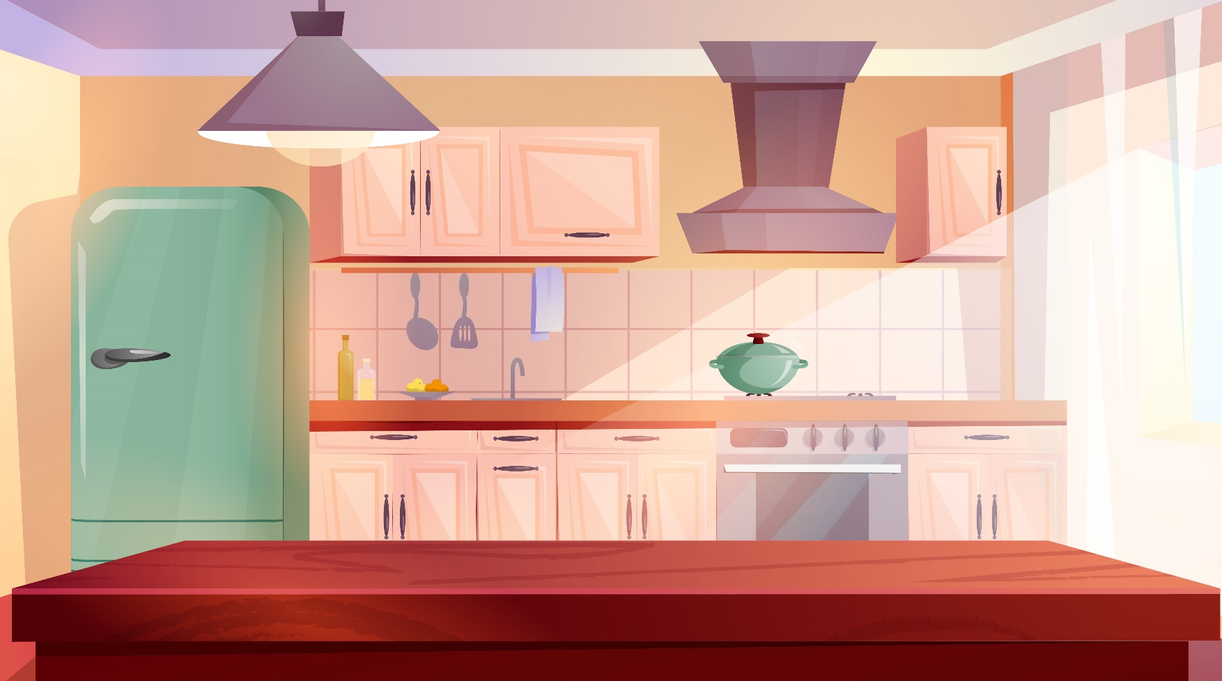


TRÒ CHƠI :
TRÒ CHƠI :
Luật chơi:
Luật chơi:
Học sinh viết một số bất kì (trong phạm vi 10 000) vào bảng con.
Một bạn bất kì đưa bảng con lên trước lớp để tìm bạn.
Cùng xem ví dụ:
Cùng xem ví dụ:

Slide 5

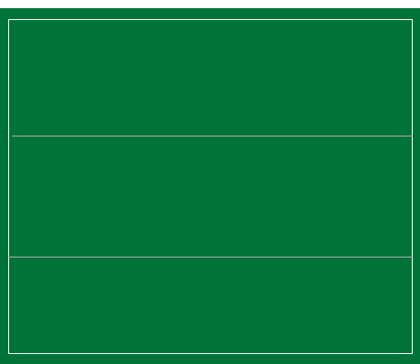
TRÒ CHƠI :
TRÒ CHƠI :
Số liền trước của số 5 000 là số nào?
Các bạn nào có bảng mang số 4 999 chạy đến kết bạn.
5 000
4 999
Nếu tìm đúng bạn, các bạn nhớ vỗ tay cho các bạn nhé !

Slide 6
TRÒ CHƠI :
TRÒ CHƠI :
?
?
Trò chơi bắt đầu
Trò chơi bắt đầu

Slide 7



Slide 8

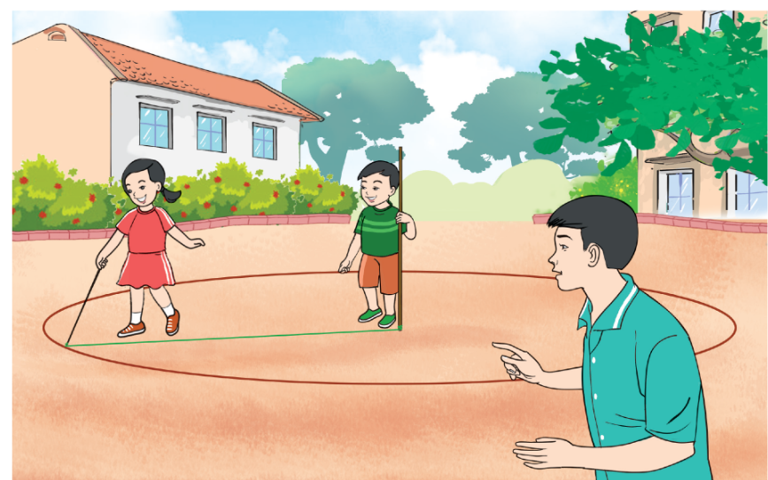
3
Thảo luận về vẽ đường tròn lớn trên sân trường mà không dùng compa.

Slide 9

Tâm của hình tròn là một điểm có thể xác định được bằng cách dùng một cái cọc (như trong hình vẽ ban nam đang đứng), bán kính hình tròn có thể dùng một sợi dây một buộc vào cái cọc làm tâm, một đầu kia buộc vào 1 thanh gỗ hoặc một que củi.
Một bạn giữ cọc ở tâm cố định, một ban cầm que củi/gỗ kéo dài căng và di chuyển 1 vòng quanh cọc. Đầu que củi/thanh gỗ vạch lên đất một đường

Slide 10
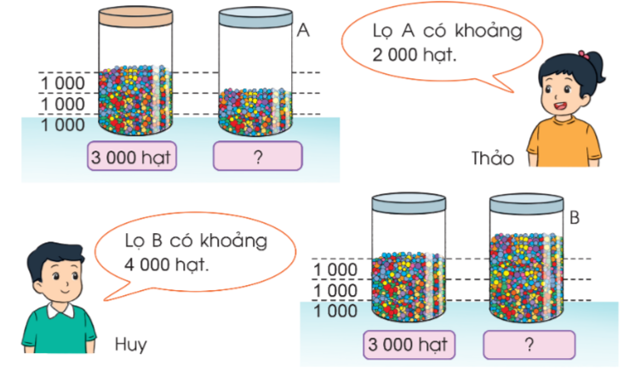
4
a) Quan sát tranh và nhận xét cách ước lượng của hai bạn dưới đây:
Dựa vào vạch chia sẵn ở lọ thứ nhất 3 000 hạt, bạn Thảo ước lượng lọ A có khoảng 2 000 hạt.
Dựa vào lọ có sẵn 3 000 hạt bạn Huy thấy lọ B nhiều hơn và ước lượng được 4 000 hạt.

Slide 11
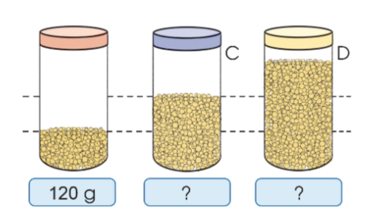
4
b) Quan sát tranh rồi ước lượng số gam hạt sen trong mỗi lọ sau:
Lọ thứ hai gấp 2 lần lọ thứ nhất: 240g
Lọ thứ ba gấp 3 lần lọ thứ nhất: 360g

Slide 12
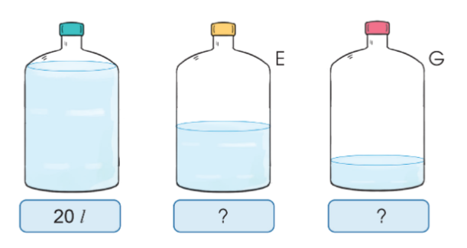
4
c) Quan sát tranh rồi ước lượng mỗi bình sau chứa khoảng bao nhiêu lít nước:
Bình thứ hai giảm 1 nửa so với bình thứ nhất: 10 l
Bình thứ ba giảm 1 nửa so với bình thứ hai: 5 l

Slide 13



GV ĐIỀN VÀO ĐÂY
GV ĐIỀN VÀO ĐÂY
GV ĐIỀN VÀO ĐÂY
GV ĐIỀN VÀO ĐÂY

Slide 14


